Slide 1

水道料金の改定について

Slide 2
はじめに
１
料金改定の背景
２
料金改定の内容
３
新料金の確認方法
４
水道料金の使い道

Slide 3
1 料金改定の背景

Slide 4
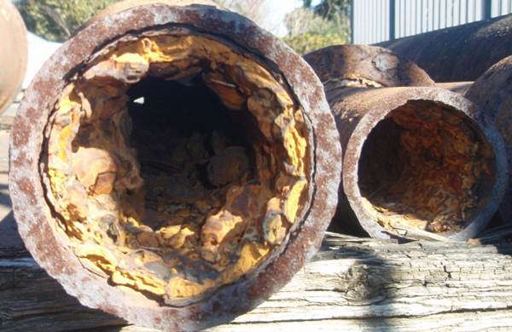
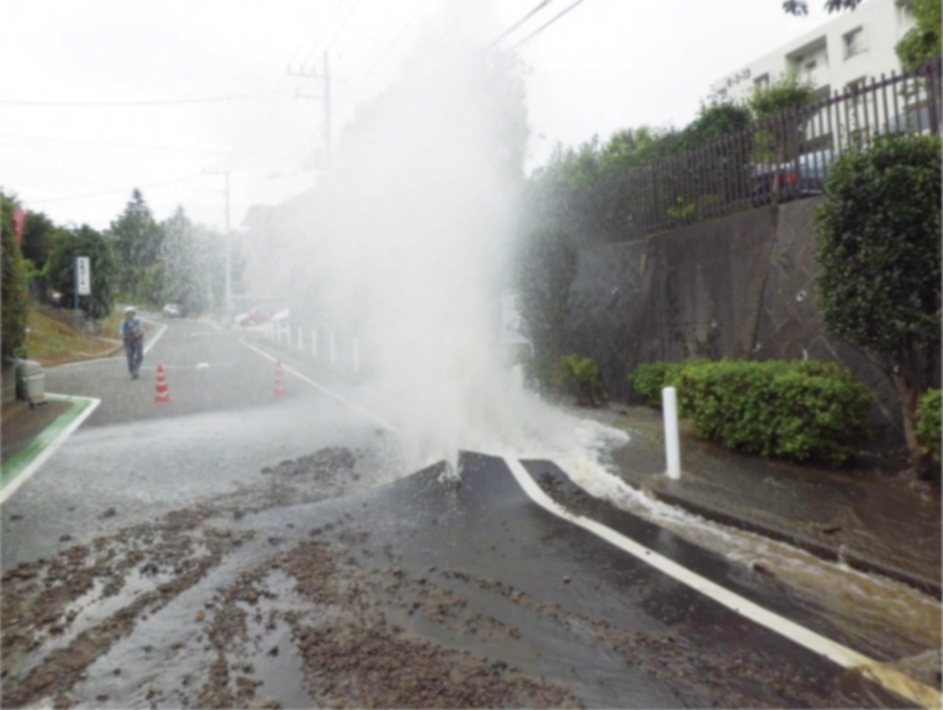
１
水道施設の老朽化
料金改定の背景
古くなった水道管
老朽化による水道管の破裂事故
◎ 高度経済成長期に整備した水道施設が老朽化 ⇒ 更新が必要
◎ 災害に強い水道を構築 ⇒ 耐震化が必要

Slide 5
２
水道料金収入の減少
料金改定の背景
水道料金の収入の推移
（億円）
平成13年度
平成8年度
令和元年度
約95億円減少
H28 R元
（年度）
◎ 平成13年度 789億円 ⇒ 令和元年度 694億円
◎ ピーク時から約95億円減少

Slide 6
３
水道料金収入の減少に対応する取組
料金改定の背景
経費削減の取組
収入増加の取組
人件費の削減
更新費用の削減
資産の有効活用
委託化や組織再編
△約９４億円
（令和元年度決算値、平成13年度比）
鶴ケ峰浄水場の廃止
△約２００億円
局資産の貸付、売却等
約１６億円
（平成28～令和元年度）
支払利息の削減
事業費の削減
企業債の繰上償還
△約２８億円
（平成22～24年度実施分の効果額）
PFI による
川井浄水場再整備
△約１１億円
◎ 平成13 年度の改定後、経費削減や収入増加に取り組んできました
◎ 経営努力は今後も継続しますが、水道料金の改定が必要な状況です

Slide 7
４
水道料金改定の検討経過
料金改定の背景
平成30年４月 | 横浜市水道料金等在り方審議会設置 （以降、同年５月から令和元年８月にかけて８回審議）
令和元年９月 | 横浜市水道料金等在り方審議会から答申
令和２年３月16日 | 令和２年第１回市会定例会で水道料金改定の方向性を報告 （口径別料金体系へ移行、基本水量の廃止、令和３年4月実施 ほか）
令和２年７月２日 | 令和２年第２回市会定例会で水道料金改定の方向性を報告 （新型コロナウイルス感染症の影響を踏まえ令和３年７月実施に見直し）
令和２年10～11月 | リーフレット「横浜市の水道事業の現状と今後の方向性」全戸配布
令和２年12月４日 | 令和２年第４回市会定例会に⽔道料⾦改定案を上程
令和２年12月17日 | 令和２年第４回市会定例会で⽔道料⾦改定案を可決
◎ 横浜市水道料金等在り方審議会の設置以来、料金改定の方向性に
ついての議論を重ね、令和２年12月⽔道料⾦改定案の可決に至りました

Slide 8
２ 料金改定の内容

Slide 9
１
料金改定のポイント
料金改定の内容
〇令和３年７月1日から平均１２％料金を引き上げ
〇口径別料金体系への移行
〇基本水量を廃止
◎ 令和３年７月からの料金改定のポイントは３つです
◎ 下水道使用料の改定はありません

Slide 10
２
平均12％料金を引き上げ
料金改定の内容
平均12％
料金を引き上げ
水道料金の算定期間（令和３年９月～令和６年３月）
不足分 196億円
水道事業運営
に要する費用
2,388億円
  例えば…
  ・人件費
  ・薬品費
  ・動力費
  ・修繕費
  ・受水費
  ・減価償却費
  ・支払利息
  ・資産維持費 等
水道料金以外の収入
・水道利用加入金
・資産貸付収入
・下水道使用料徴収費繰入金等
現行料金体系での
水道料金収入
1,634億円
【費 用】
【収 入】
（イラストはイメージです）
◎ 料金算定期間で必要となる費用に対し、収入見通しは196億円不足
◎ 不足分を解消するため、現行から平均１２％料金を引き上げます

Slide 11
２
平均12％料金を引き上げ
料金改定の内容
〇生活用水への配慮
メーター口径13～25㎜の改定率が12％を下回るよう、料金を設計
〇従来の料金減免世帯への減免の継続
基本料金の減免を継続
（メーター口径40㎜以上は口径25㎜の基本料金が上限）
〇公衆浴場用の使用者への配慮
１か月あたり一律92円の増額となるよう、料金を設計
◎ 料金引き上げの一方で、生活用水や従来の料金減免世帯、公衆浴場用の負担増加に配慮して料金を設定しました

Slide 12
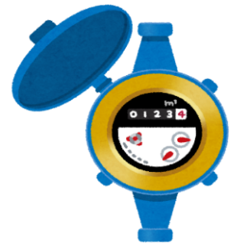





３
口径別料金体系への移行
（イラストはイメージです）
料金改定の内容
改定前
改定後
用途別料金体系
口径別料金体系
【家事用】
【口径13㎜】
・・・
【口径250㎜】
移行
【業務用】
主に家事用、業務用の2種類
メーター口径13～250mmの10種類
◎ 一度に使用可能な水量により、必要な設備投資の額は増加します
◎ 設備投資の大小を考慮し、口径に応じた料金体系に移行します

Slide 13
４
基本水量の廃止
（イラストはイメージです）
料金改定の内容
改定前
改定後
１㎥単位で増加
基本水量制
基本水量制の廃止
１㎥単位で増加
料金金額
料金金額
同額
従量料金
従量料金
移行
基本料金
（８㎥までの料金を含む）
基本料金
0～8㎥
9㎥～
使用水量
0㎥～
使用水量
※ 基本料金は口径ごとに異なります
◎ これまで基本料金に含まれていた８㎥までの基本料金を廃止します
◎ 使った分だけお支払いいただく、より公平で明瞭な料金体系にします

Slide 14
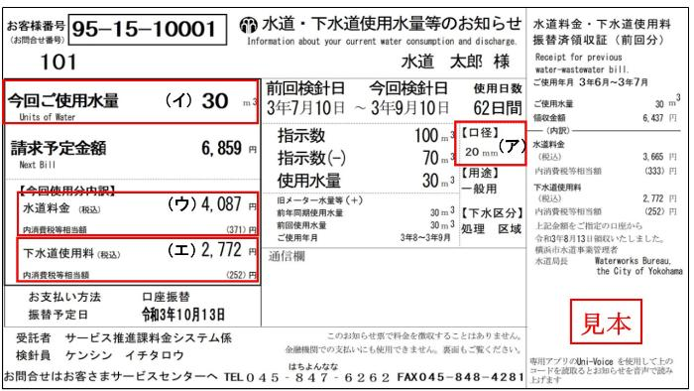
５
新料金での請求時期
料金改定の内容
【令和3年6月30日以前から継続してご使用の場合】
旧料金
検針月 | 5月 | 6月 | 7月 | 8月 | 9月 | 10月
奇数月
偶数月
新料金
検針日
旧料金
検針日
新料金
検針日
検針月は検針票で
ご確認できます
検針日
【令和3年７月１日以降に使用を開始した場合】
初回検針時から新料金表による水道料金が適用されます。
◎ ６月30日以前から継続してご使用のお客さまは、９月又は10月の検針分から新しい料金表が適用されます。

Slide 15
３ 新料金の確認方法

Slide 16
１
水道・下水道使用水量等のお知らせ（検針票）
新料金の確認方法
使用している
メーター口径
使用水量
水道料金
（税込）
検針票
◎ お客さまのご使用水量、メーター口径は、検針票で確認できます
◎ 検針票は、２か月に１度お届けしています

Slide 17
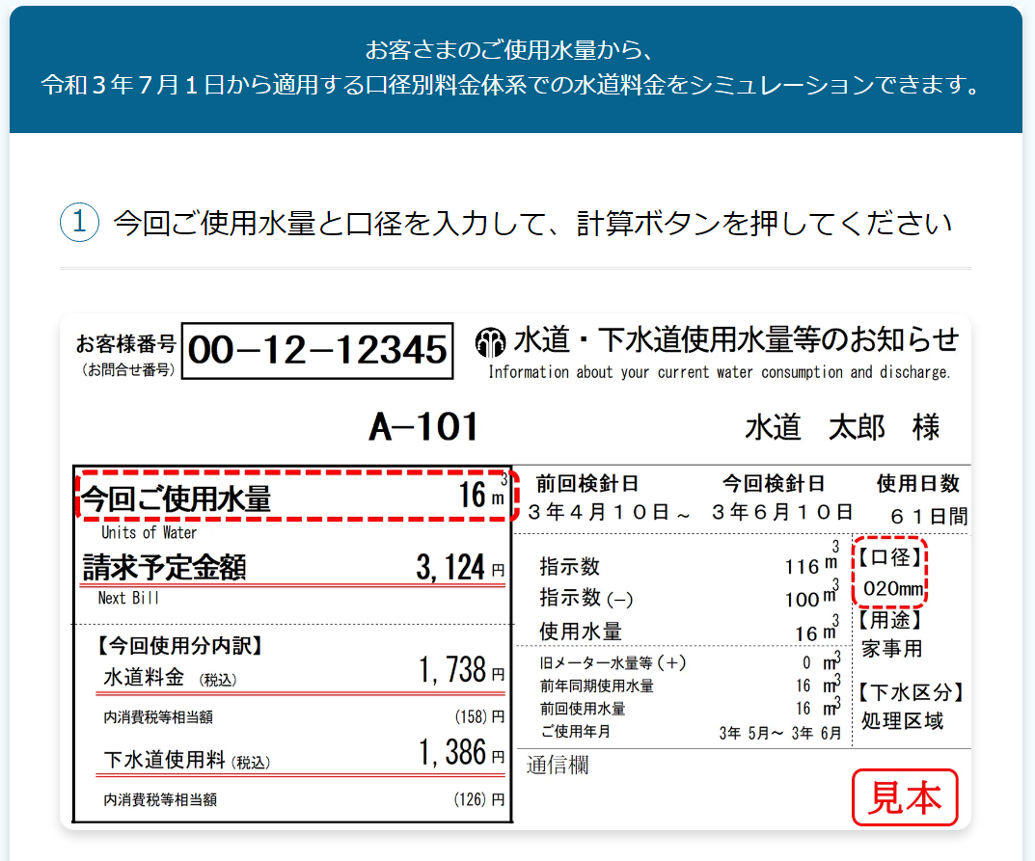
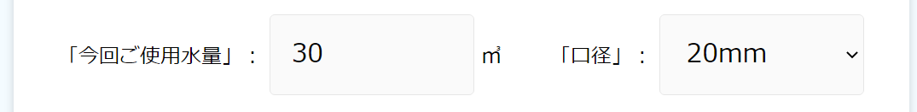
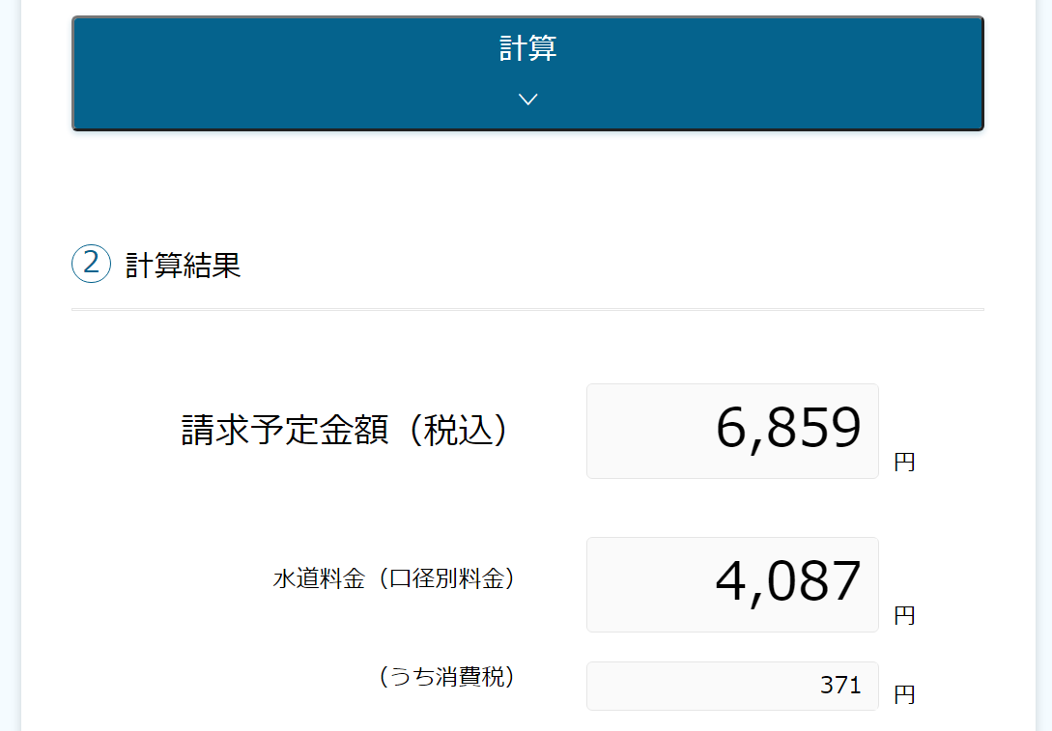
２
水道料金簡易計算ツール
新料金の確認方法
本市ウェブページ上の「水道料金簡易計算ツール」では、検針票記載の「ご使用水量」と「口径」を入れると、新料金体系での水道料金を計算できます
■水道料金簡易計算ツール
https://cgi.city.yokohama.lg.jp/suido/ryoukinkeisan/simulation.html
◎ 下記のキーワードで検索できます
横浜市 水道料金計算
検索

Slide 18
３
水道料金・下水道使用料の早見表
新料金の確認方法
■ウェブ掲載の早見表
https://www.city.yokohama.lg.jp/kurashi/sumai-kurashi/suido-gesui/suido/ryokin/kaitei/ryoukinkaitei.html
■リーフレット（３～４月配布）
https://www.city.yokohama.lg.jp/kurashi/sumai-kurashi/suido-gesui/suido/ryokin/kaitei/library.html
◎ 早見表は、ウェブの他、３～４月の水道メーター検針時に全戸配布 するリーフレットに掲載しています

Slide 19
４ 水道料金の使い道

Slide 20
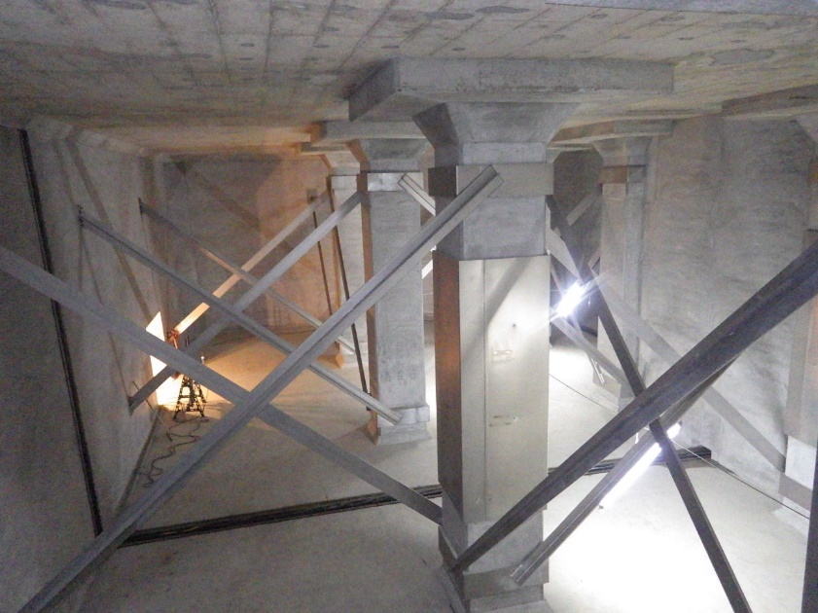
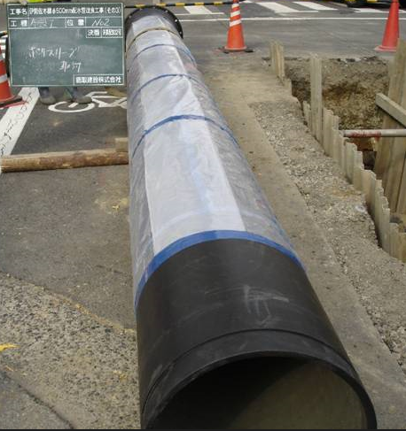
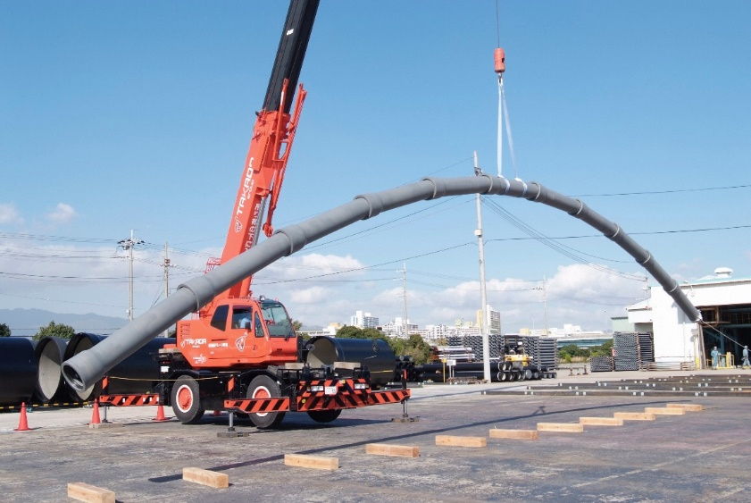
１
水道施設の更新・耐震化
水道料金の使い道
配水池の耐震補強工事
ポリエチレンスリーブを
巻いたダクタイル鋳鉄管
耐震管（画像提供：日本ダクタイル鉄管協会）
◎ 配水池や水道管など、水道施設の更新・耐震化を進めます
◎ 災害や事故時の被害を防ぎ、復旧までの日数を短くします

Slide 21
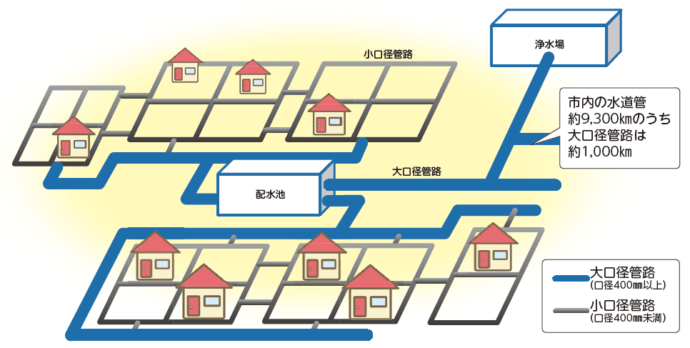
２
大口径管路の更新・耐震化のペースアップ
水道料金の使い道
◎ 大口径管路が損傷すると、安定給水に大きく影響します
◎ 大口径管路の更新・耐震化のペースを早めます

Slide 22
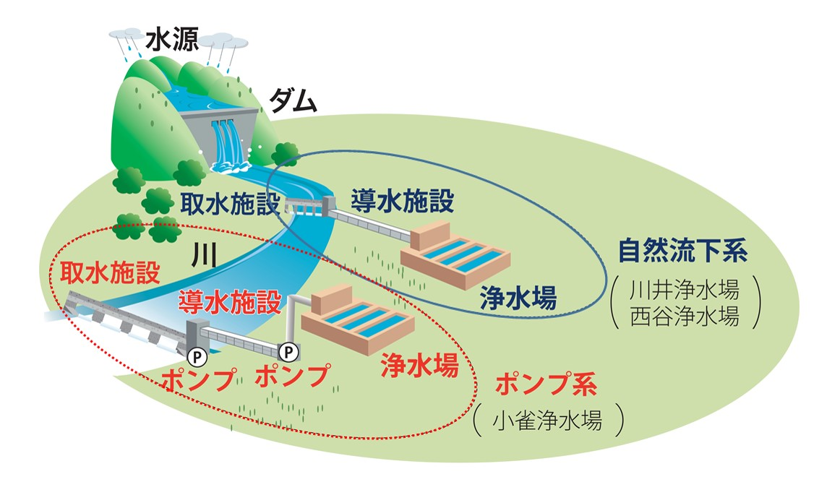
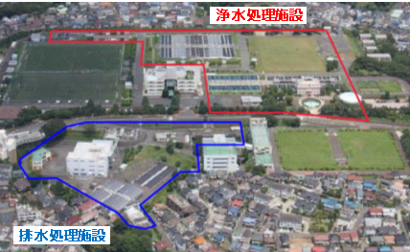
３
西谷浄水場の再整備
水道料金の使い道
自然流下系とポンプ系施設
西谷浄水場
◎ 西谷浄水場は電力消費量の少ない自然流下系の施設です
◎ 施設の耐震化や処理能力の増強、水源水質の悪化への対応を図ります
◎ 給水エリアを拡大し、コストや環境負荷の低減を図ります

Slide 23
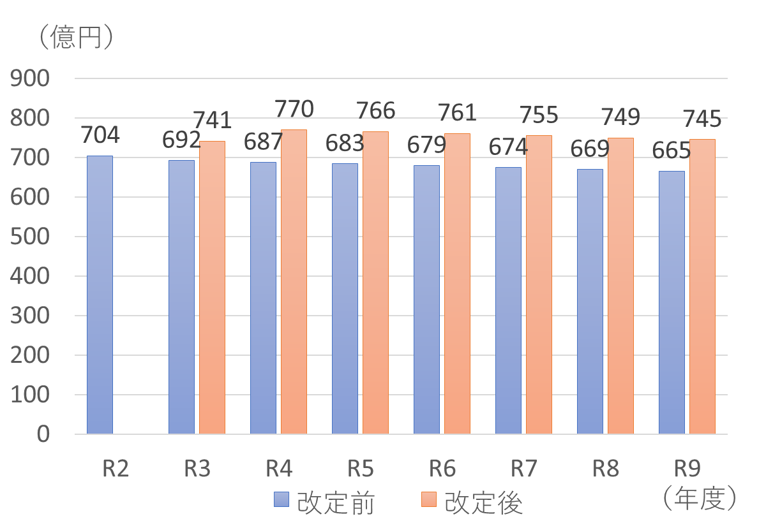
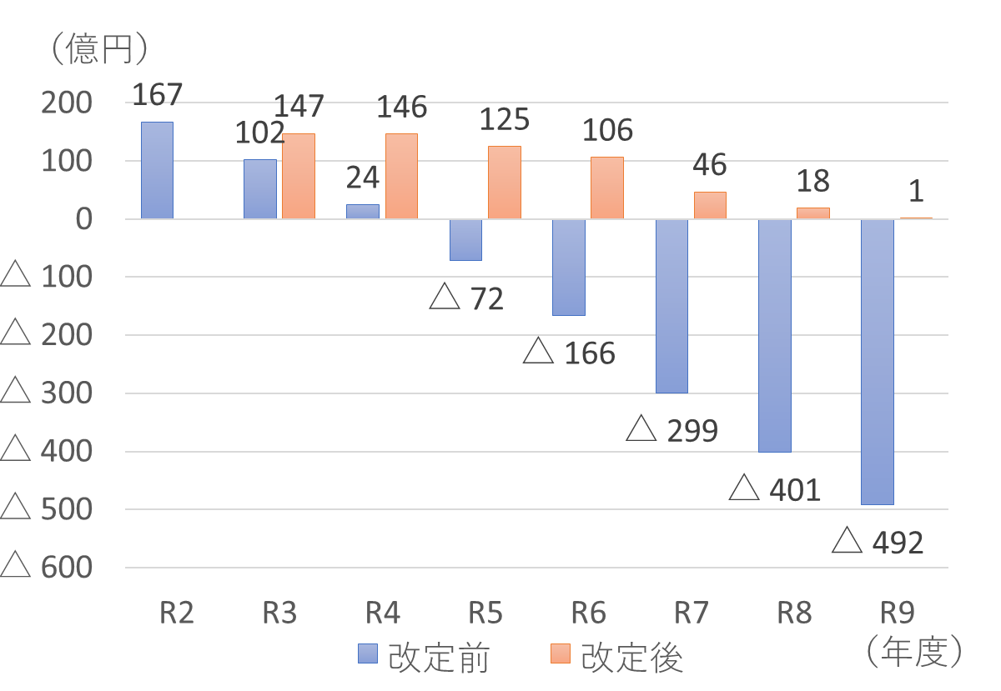
４
財政状況
水道料金の使い道
水道料金収入
累積資金残高
◎ 料金改定後、水道料金収入は税抜きで年平均75億円増加する見込みです
◎ 累積資金残高は令和９年度に１億円を確保できる見込みです

Slide 24


これからも横浜の水道を安心してお使いいただけるよう、
20年ぶりの水道料金改定についてご理解をお願いいたします。
８：３０～１７：１５
土日祝日を含む毎日
期間：令和３年２月１日から
令和４年３月31日まで開設
横浜市水道料金改定専用ダイヤル
☎ ０４５－８４９－６１２８

